Slide 1


Avrupa Yeşil Mutabakatı,
Sınırda Karbon Düzenleme Mekanizması ve Sanayicimizin Yol Haritası
Notes:
Bugün gerçekleştireceğim sunumda kurumsal sera gazı emsiyonlarının raporlanması- son zamanlarda kurumsal karbon ayak izi olarak adlandırılan raporlama sistemi üzerinden bilgilendirme yapacağım. Farklı olarak sistematik bir bakış açısıyla kurumsal emisyonların raporlanması üzerinde duracağım.

Slide 2






DÜNYADA ÇEVRE
AYM
Green Deal
Paris Anlaşması
AB
AB Üye Ülkeler
AB
ETS
Birleşmiş Milletler
2016 (imzalanma), 2020 (yürürlülük) 175 Ülke
AB'nin 2050 yılına kadar net sera gazı emisyonlarının sıfırlanması, ekonomik büyümenin kaynak kullanımına bağlılığının sona ermesi ve kimsenin ve hiçbir bölgenin geride bırakılmaması temel hedeflerini içeren yeni büyüme stratejisidir.
KYOTO PROTOKOLÜ
AB
Üye Ülkeler
Anlaşma kapsamında tüm ülkelerden iklim değişikliğine Ulusal Katkı Beyanları (NDCs) talep edilmiştir. Türkiye, sera gazı emisyonlarının referans senaryoya göre 2030 yılında %21 oranında artıştan azaltılması beyanı vermiş olup, 06.10.2021 tarihinde TBMM’ de onaylanmıştır.
BMİDÇS
Birleşmiş Milletler
1997 – İmza
2005 – Yürürlük 169 Ülke
Mevzuat kapsamına giren kuruluşların emisyon raporlarını hazırlaması ve doğrulatması gerekmektedir. Ayrıca, tesislere sera gazı emisyonları tahsisatları yapılarak bu rakamları aşmaları durumunda aralarında ticaret yapabilecekleri bir sistem kurulmuştur.
ECO LABEL
Birleşmiş Milletler
1994 – 197 Ülke
Anlaşma EK-1
55 üye ülke
Emisyon azaltımı Türkiye 26.06.2009’da mecliste onaylayarak taraf olmuştur.
Protokolün uygulaması üye ülkeler tarafından gerçekleştirilmeyerek atıl bırakılmıştır.
Türkiye 24.05.2004 yılında 189. taraf olan ülke olarak yerini almıştır.
AB – 1992 – AB Üye Ülkeler
Daha çevreci ürünlerin ortaya konması ve müşteri tarafından talep edilmesinin sağlanması amacıyla gerçekleştirilmiştir.

Slide 3
Avrupa Yeşil Mutabakatı Nedir?
11 Aralık 2019 tarihinde açıklanmıştır.
Akıllı ulaşım sistemlerinden, enerji verimliliğine, sağlıklı ve çevre dostu bir gıda tedarik sisteminin tasarlanmasından, biyoçeşitliliğin korunması ve iyileştirilmesine kadar bir çok konuda kapsamlı ve dönüştürücü politikaların hayata geçirilmesini öngörmektedir.
En önemli hedeflerinden birisi sera gazı emisyonlarının önemli oranda azaltılmasıdır.
Bu kapsamda, öncelikli olarak 2030 yılı sera gazı emisyonlarının 1990 yılı seviyelerinden asgaride %55 daha düşük olması hedefi belirlenmiştir.
Nihai hedef 2050 yılında karbon-nötr olan ilk kıta olmaktır.

Slide 4
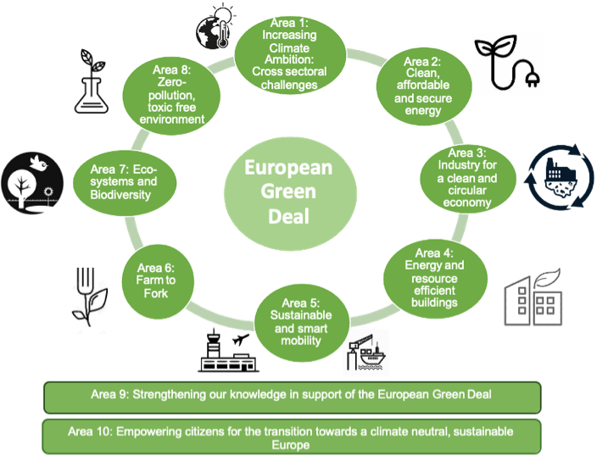











DÜNYADA ÇEVRE
2030 hedefini %40'tan %55'e çıkarmak
2050’ ye kadar karbon nötr kıta
İklim değişikliği ile mücadele isteği
  1.1 Sınırda Karbon Düzenleme Mekanizması (SKDM)
Temiz, Ekonomik ve Güvenli Enerji Arzı
Temiz ve döngüsel bir ekonomi için endüstriyel strateji
Sürdürülebilir akıllı ulaşım
Ortak tarım politikası /Tarladan çatala stratejisi
Biyolojik çeşitliliği koruma
Toksiksiz bir çevre için sıfır krililiğe doğru
Tüm AB politikalarında sürdürülebilirlik
Küresel lider olarak AB
Birlikte çalışma – AB iklim anlaşması
Diğer Ülkeler
Avrupa Yeşil Mutabakatı
Almanya, İsveç ve Avusturya 2050 öncesinde,
Kanada – Sustainable Development Goals Act - 2050 Net Sıfır Emisyon
Japonya –Zero Emission Tokyo Strategy - 2050 Net Sıfır Emisyon
G. Kore – Paris Anlaşması
2050 Net Sıfır Emisyon
Yeni Zellanda - Climate Change Response (Zero Carbon) Amendment Act 2019 - 2050 Net Sıfır Emisyon
TÜRKİYE
Paris Anlaşması
COP 21 de karar alındı,
Kyoto Protokolü iptal edildi,
2016 yılında 175 ülke taraf oldu,
Türkiye, 7 Ekim 2021 de onayladı
Buraya Metin Yazınız
2053 net sıfır emisyon hedefi belirlenmiş olup, Uzun Dönemli İklim Değişikliği Stratejisi ve Eylem Planı projesi çalışmaları başlatılmıştır.
Sıcaklık artışının 2ºC altında tutmak,
1,5 ºC derece hedefini yakalamak,
Taraf Ülkeler emisyon azaltım hedeflerine ilişkin iyi niyet beyanlarını sundu.

Slide 5
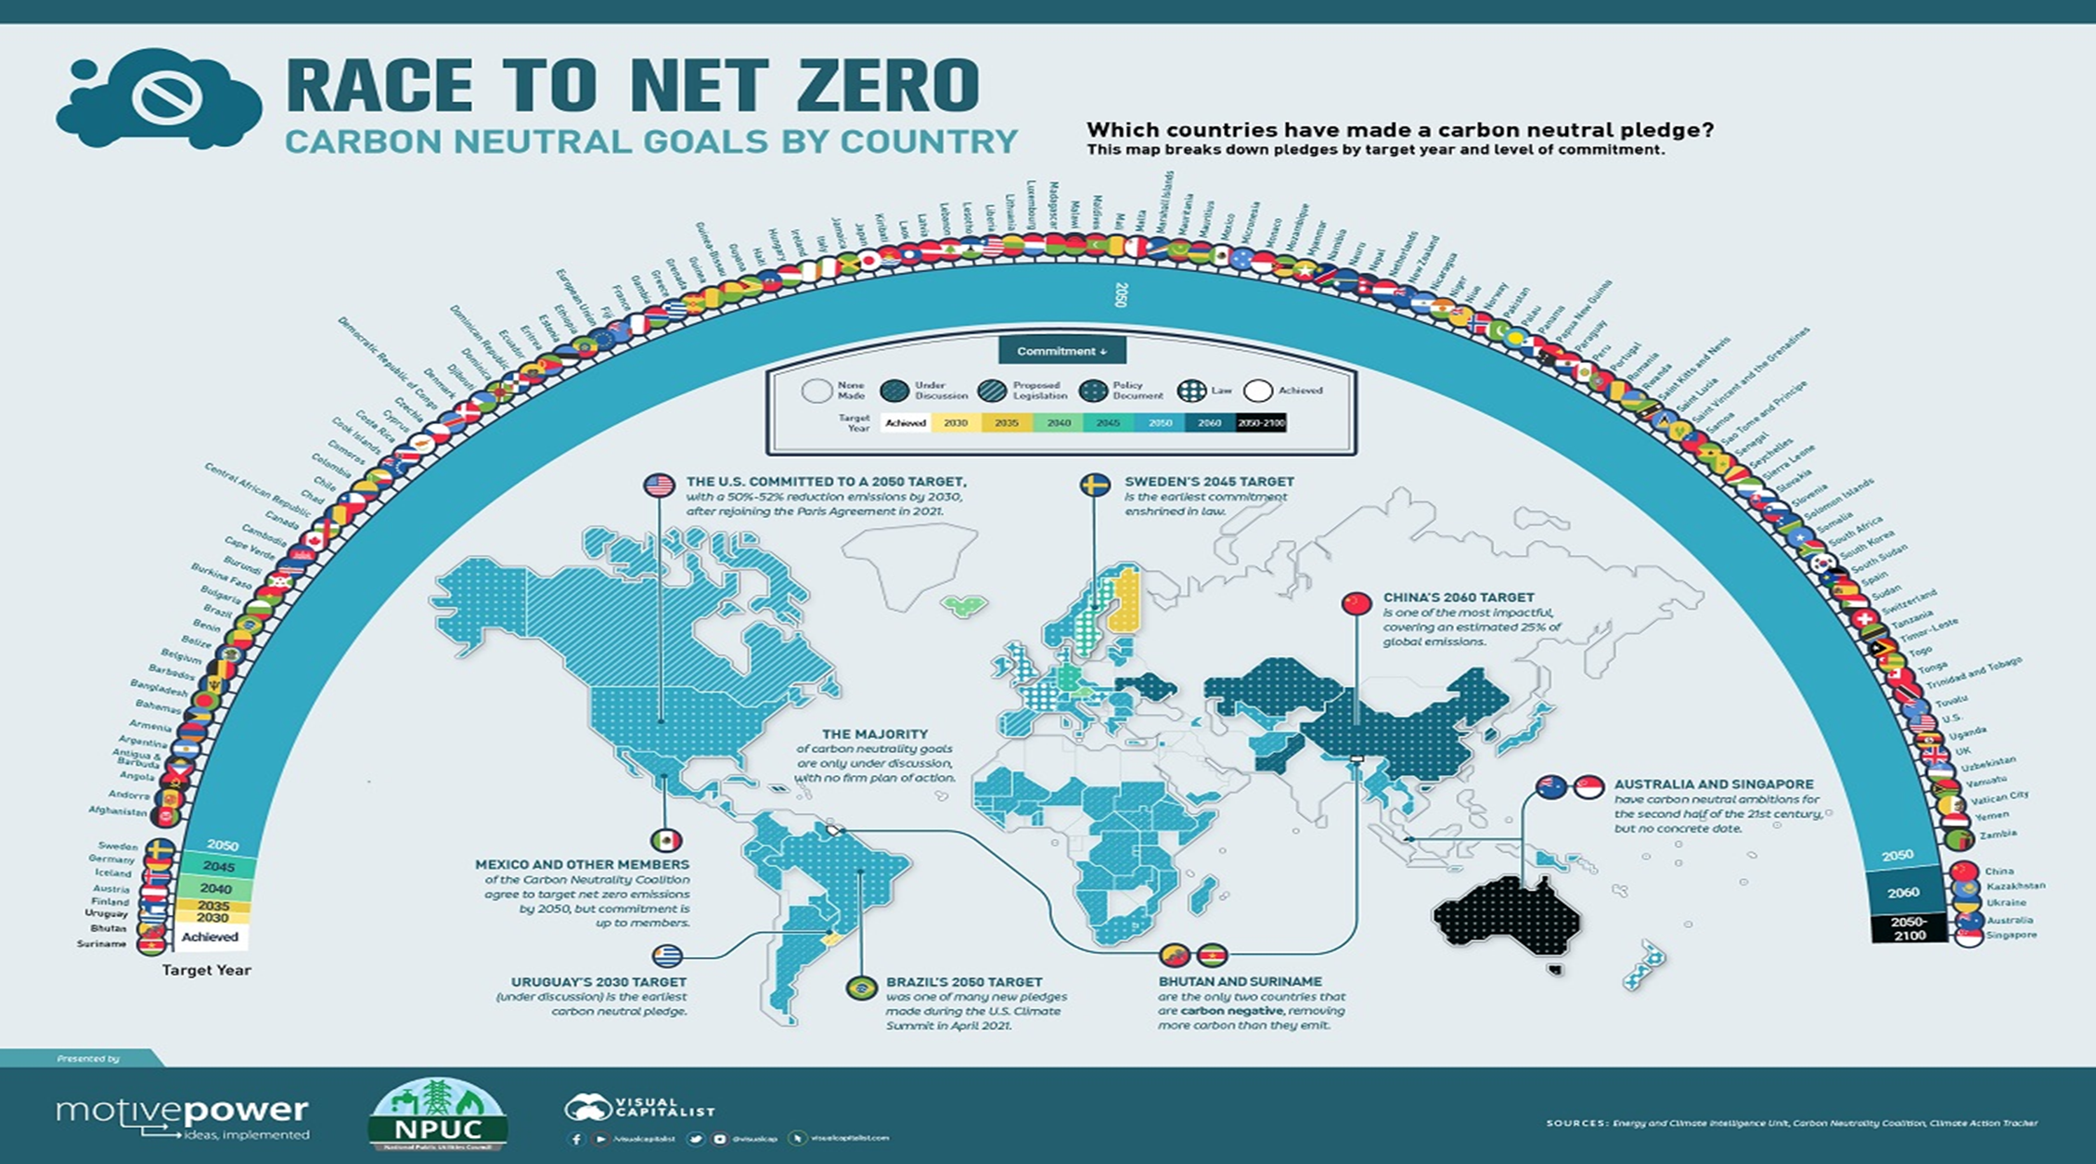
Faaliyet çeşitliliğini artırmak
05

Slide 6


Slide 7

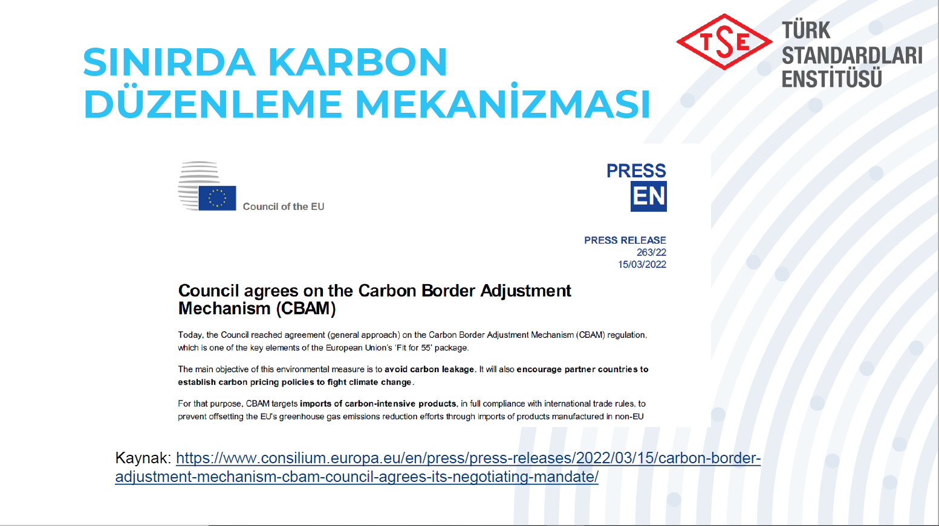
SINIRDA KARBON DÜZENLEME MEKANİZMASI
İzleme & Raporlama Metodolojileri

Slide 8
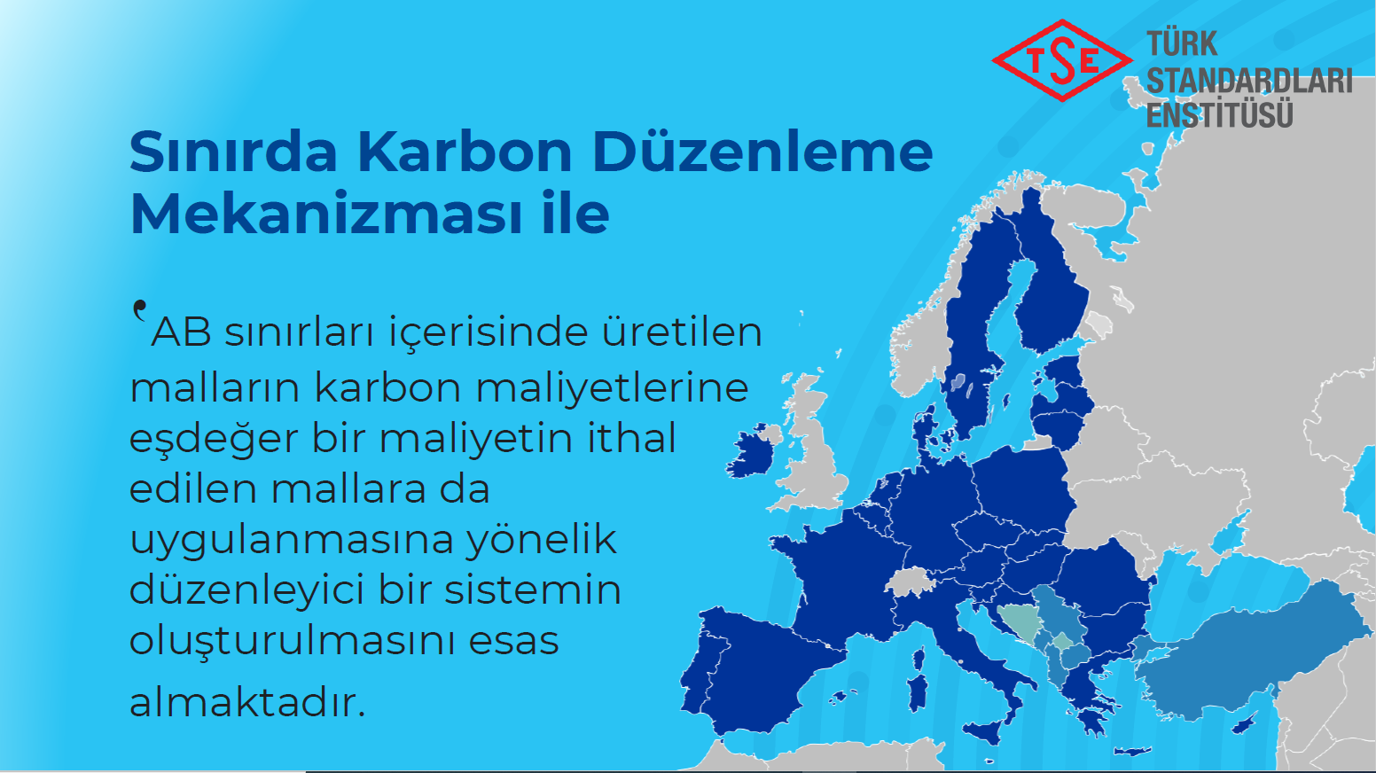

Slide 9
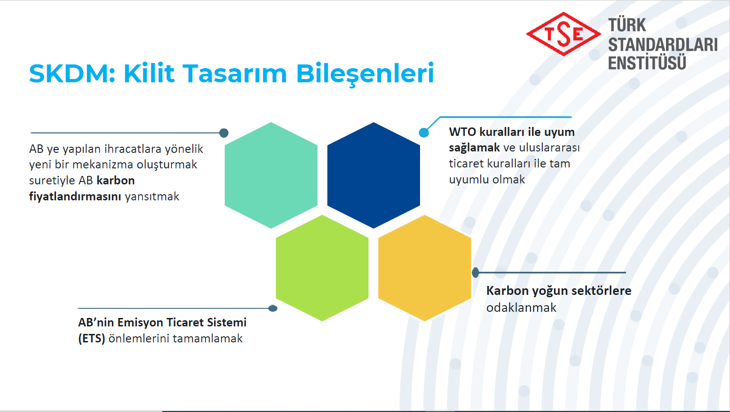

Slide 10
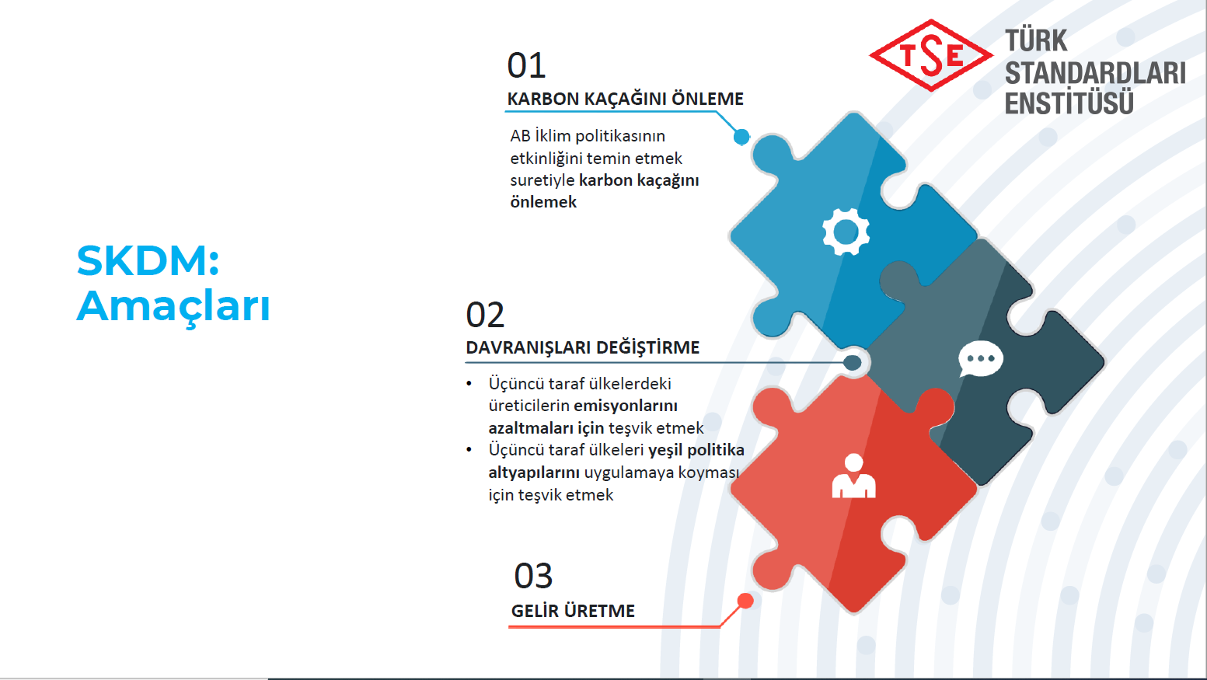

Slide 11






SINIRDA KARBON DÜZENLEME MEKANİZMASI - SKDM
Ne
Neden
Nasıl
Ne Zaman
Kim
-Veri kayıt sistemi,
-Doğrulanmış emisyon bilgileri,
-SKDM Sertifikası
01.01.2023 – 31.12.2025 Geçiş Dönemi
AB’ ye ihracat yapan;
Teknik / Ticari bir yaptırım
Karbon Kaçağı,
Rekabet
01.01.2026 Mali yaptırım uygulanması

Slide 12
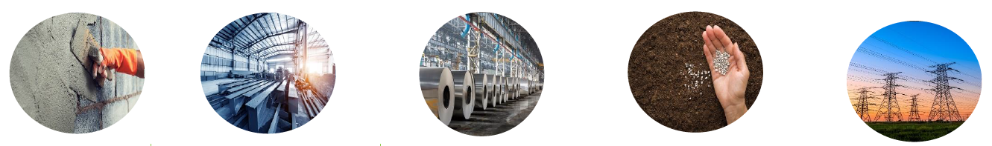


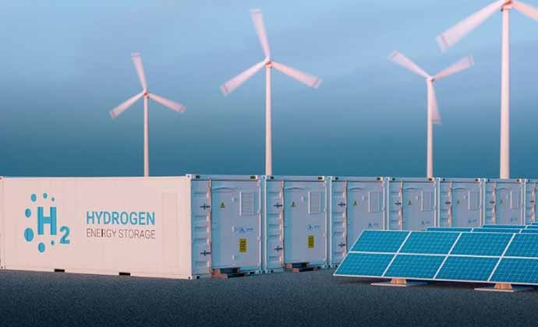
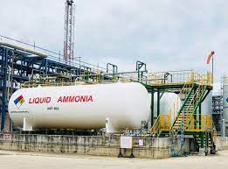

SKDM: Kapsam
ÇİMENTO | DEMİR&ÇELİK | ALÜMİNYUM | GÜBRE | ELEKTRİK
Avrupa Parlamentosu 22.06.2022 tarihinde yeni sektörlerin katılımını onaylamıştır
PLASTİK | POLİMER | HİDROJEN | AMONYAK | ORGANİK KİMAYSALLAR
Sektörler, 3 kriter temelinde seçilmiştir:
Yüksek karbon kaçağı riski (Yüksek karbon emisyonları; yüksek ticaret seviyesi),
ETS sektörlerinin toplam CO₂ emisyonlarının %45’inden daha fazlasını kapsaması,
Pratik olarak uygulanabilirlik.

Slide 13
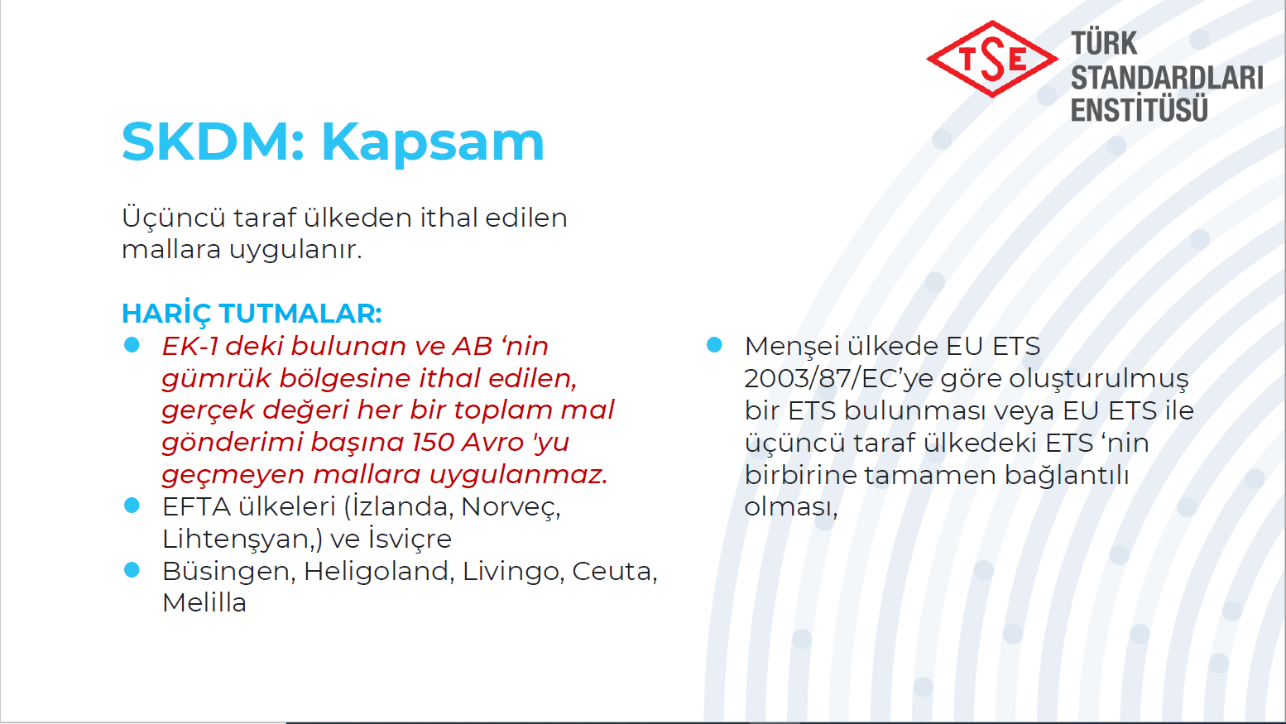

Slide 14
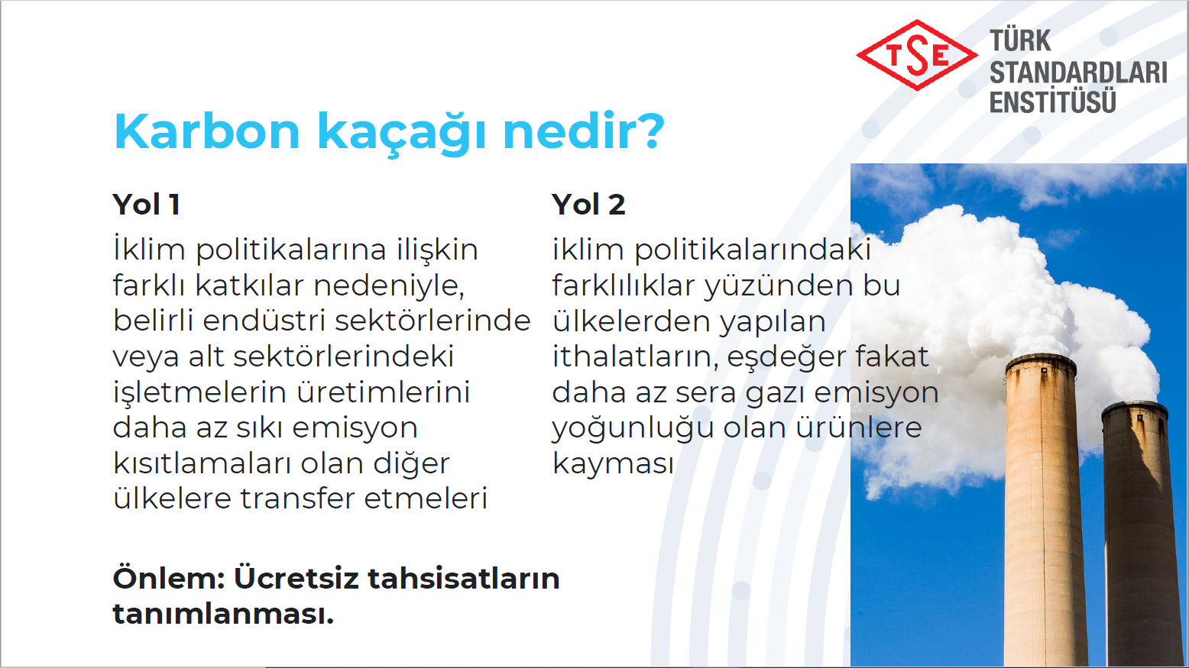

Slide 15
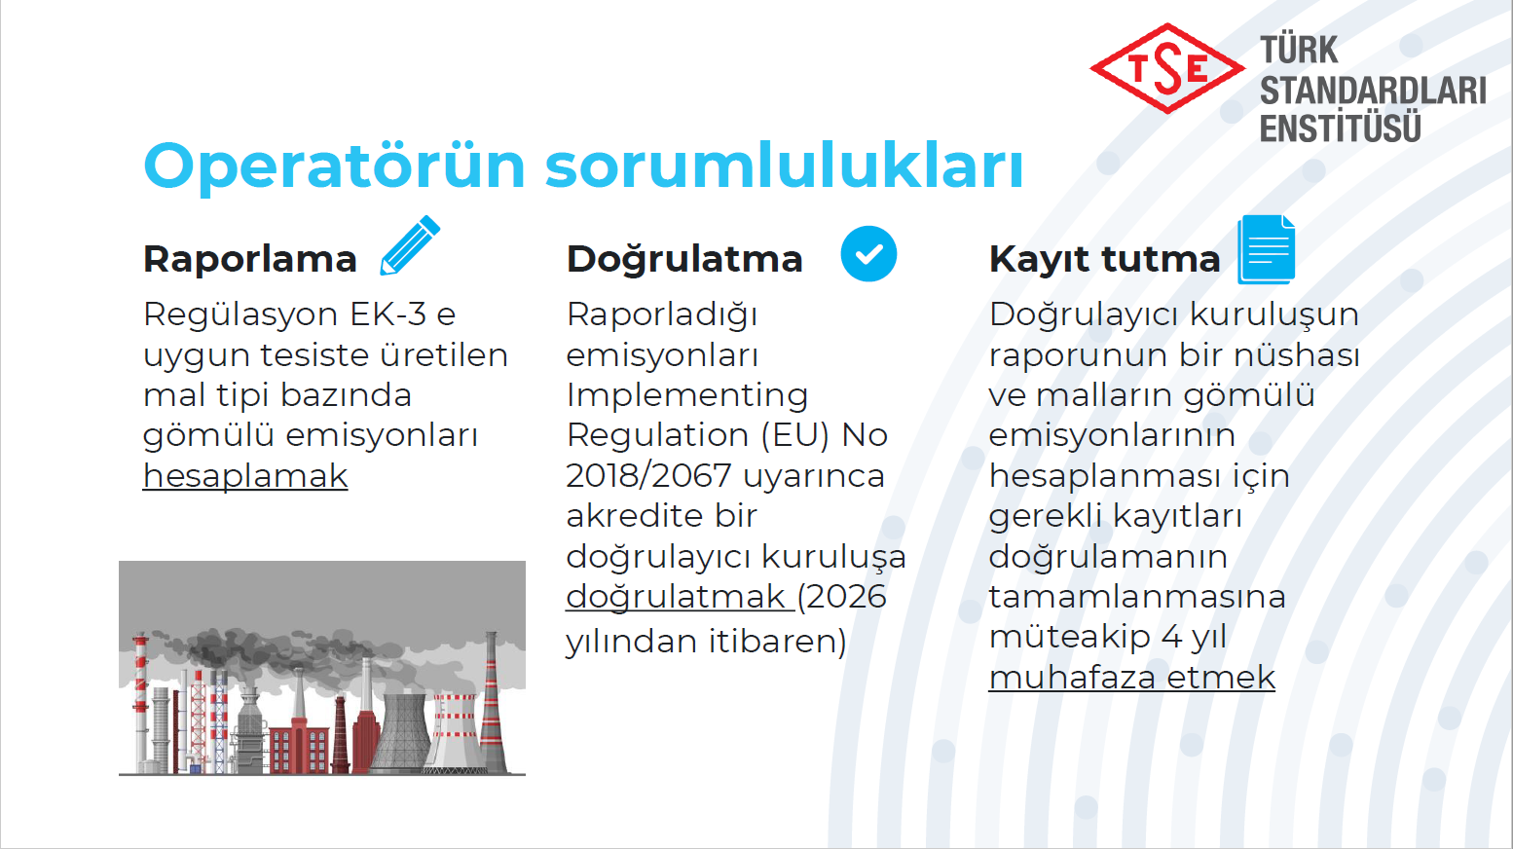

Slide 16
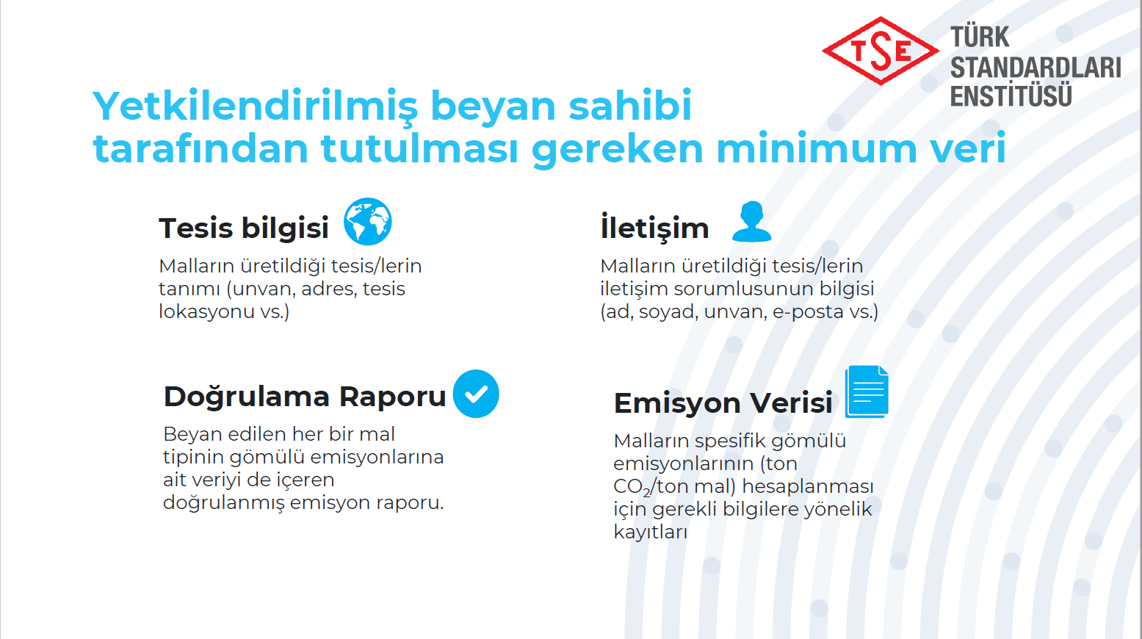

Slide 17
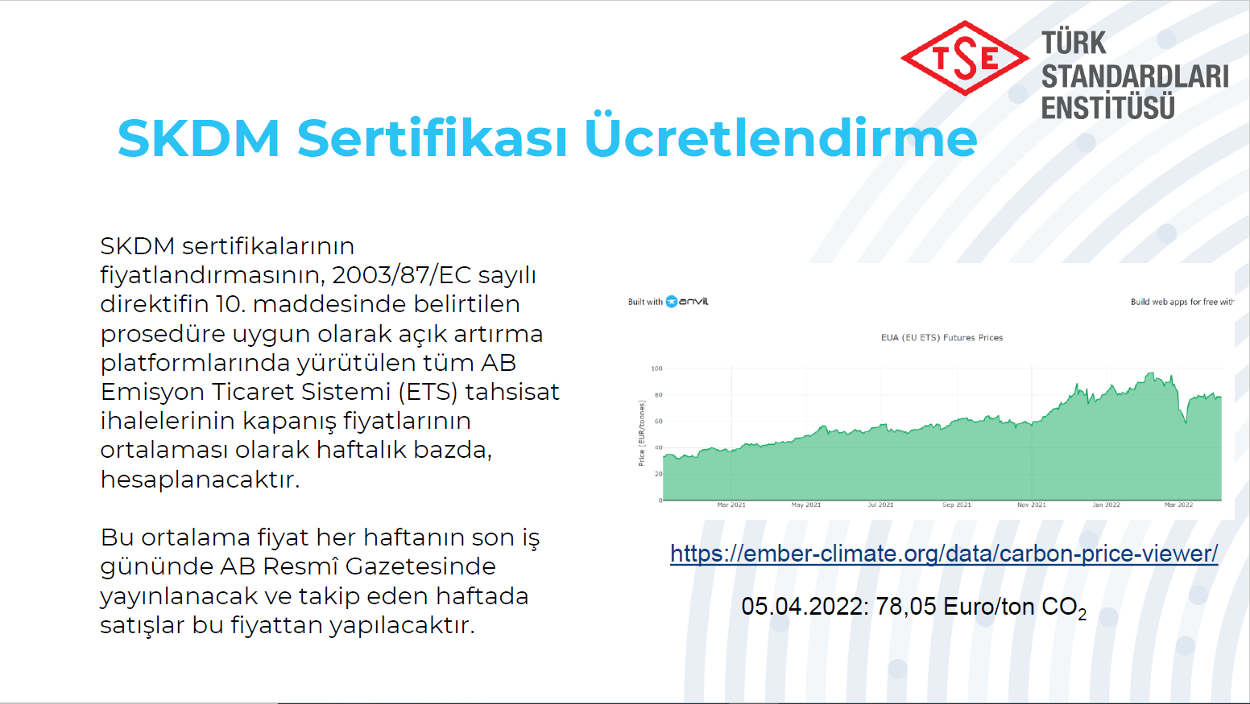

Slide 18
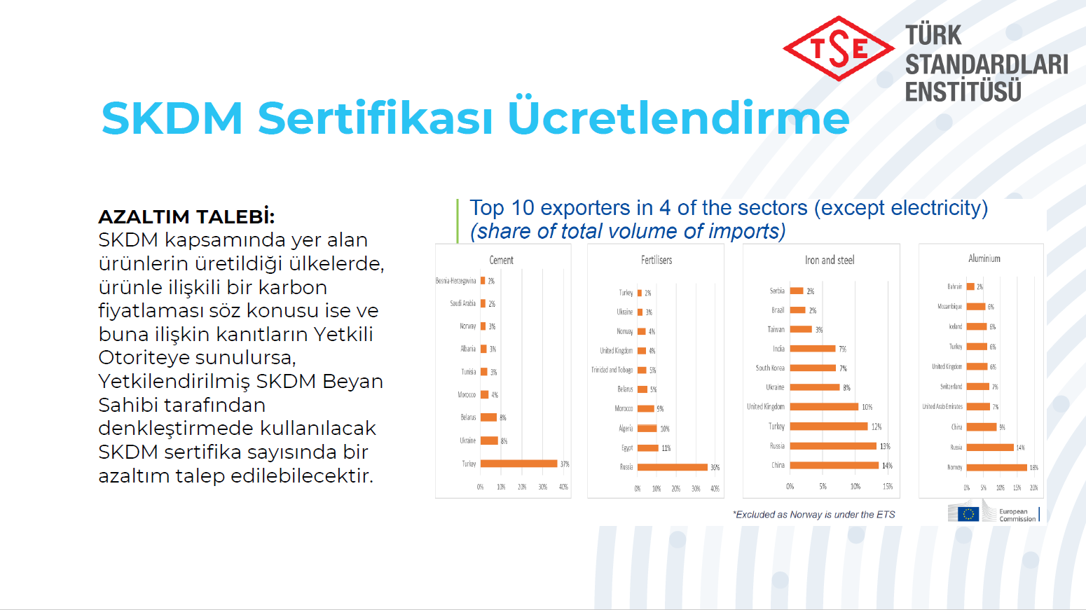

Slide 19
SKDM SERTİFİKASI ÜCRETLENDİRME
ÖRNEK:
2026 yılı toplam üretilen klinker: 1.000.000 ton
2026 yılı AB’ye ithal edilen klinker: 300.000 ton
2026 yılı klinker üretimi kaynaklı emisyon: 0,85 ton CO_{2e}/ton klinker
2026 yılında yapılan ithalata ilişkin alınması gereken SKDM sertifika sayısı : 300.000 x 0,85 = 255.000 ton CO_{2e}* (255.000 adet SKDM Sertifikası)
1 SKDM sertifikası = 80 Euro
Maliyet = 255.000*80 Euro = 20.040.000 Euro
Klinker satışından elde edilen gelir:
50 Euro/ton *300.000 ton = 15.000.000 Euro
*Menşei ülkede karbon ücretlendirmesi mevcutsa bundan düşülebilir.
AZALTIM TALEBİ:
SKDM kapsamında yer alan ürünlerin üretildiği ülkelerde, ürünle ilişkili bir karbon fiyatlaması söz konusu ise ve buna ilişkin kanıtların Yetkili Otoriteye sunulması durumunda, Yetkilendirilmiş Beyan Sahibi tarafından denkleştirmede kullanılacak SKDM sertifika sayısında bir azaltım talep edilebilecektir.

Slide 20
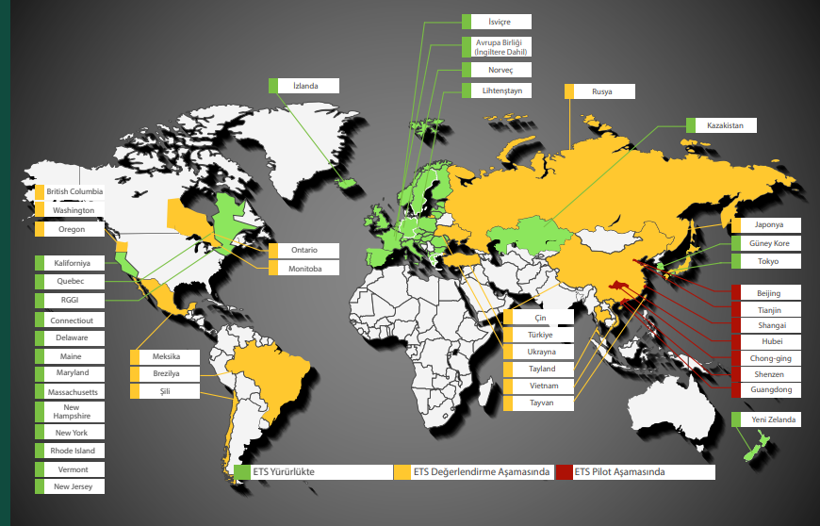
EMİSYON TİCARET SİSTEMİ (ETS) NEDİR?
Emisyon azaltımlarının maliyet etkin bir şekilde başarılmasını hedefleyen, piyasa istikrarı, tahsisat fiyatı ve maliyetler arasında denge sağlayacak kuralların belirlendiği bir mekanizmadır.

Slide 21
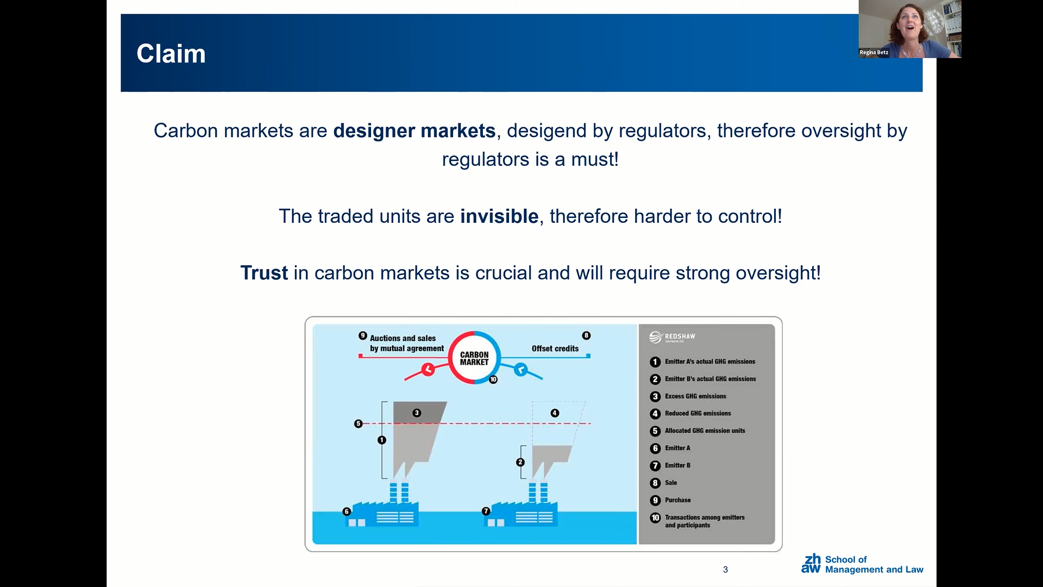
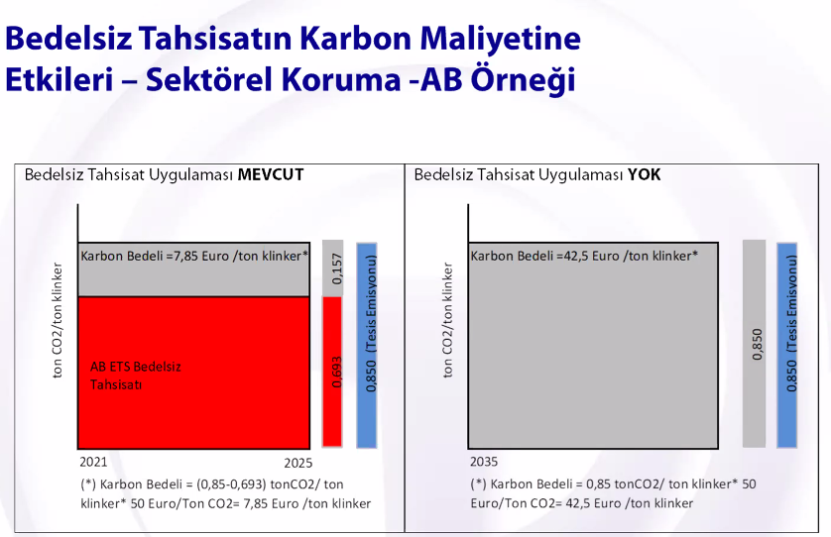
EU ETS KARBON PİYASASI
EU-ETS Cap & Trade

Slide 22
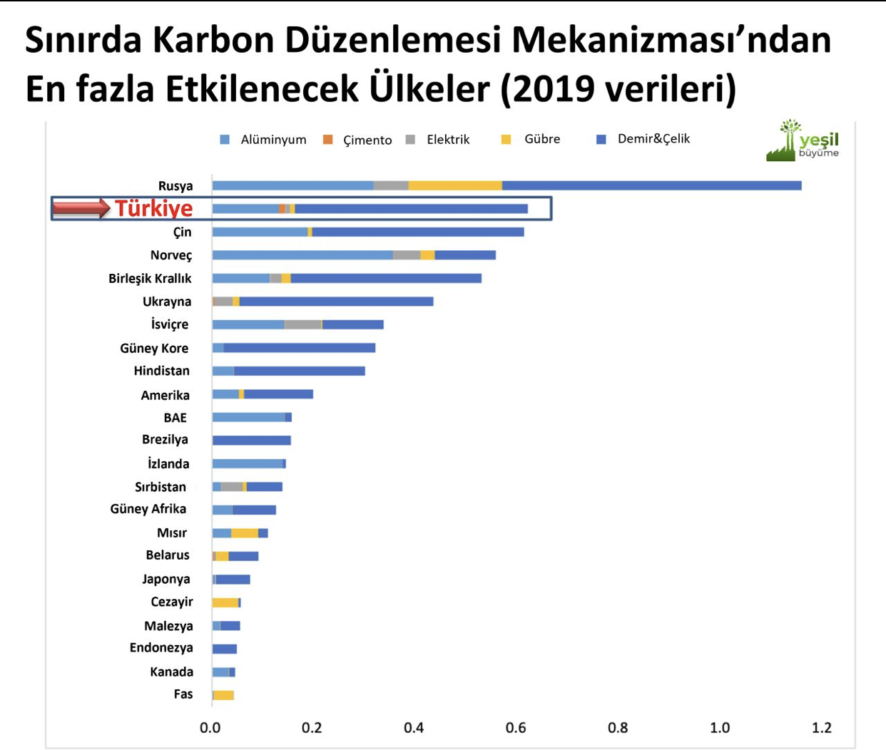
SKDM’ den En Çok Etkilenecek Ülkeler

Slide 23
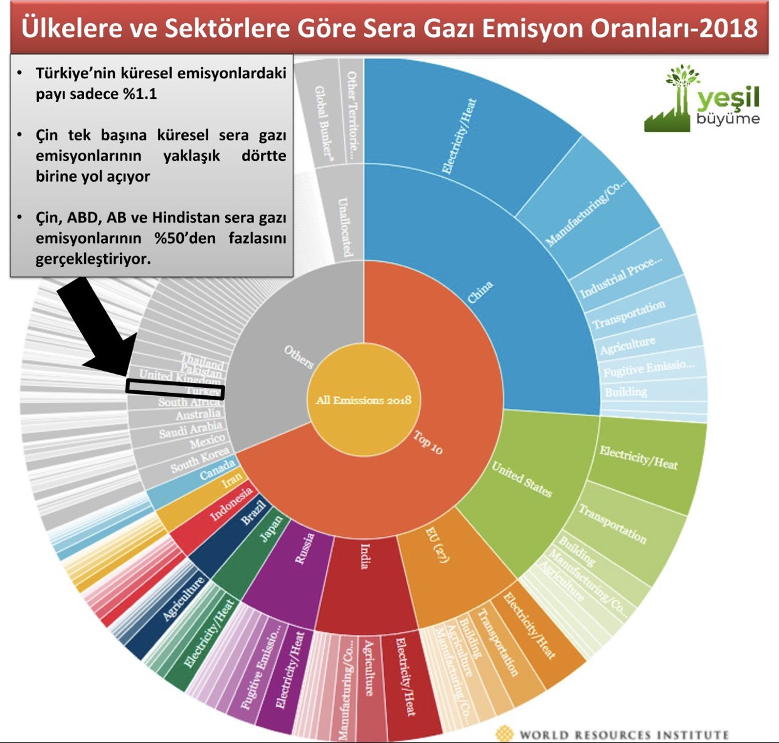
SERA GAZI EMİSYONLARININ DAĞILIMI VE TÜRKİYE

Slide 24
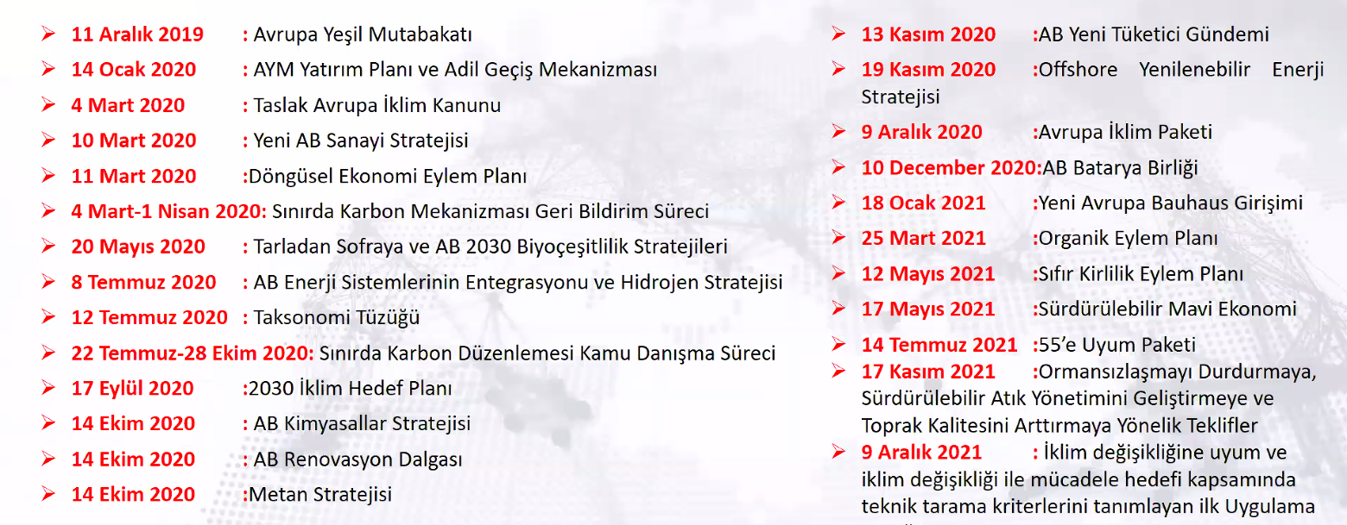
Avrupa Yeşil Mutabakatının Açıklanmasının Ardından AB Tarafından AYM Hedeflerine Ulaşmak İçin Düzenlenen Politika Alanları

Slide 25
AB YENİ SANAYİ STRATEJİSİ
İklim-Nötr
Elektronik Stratejisi
AB sanayiinin iklim nötr ve dijital liderlik hedeflerinden oluşan ikiz dönüşümünün hayata geçirilmesi amacıyla yeniden şekillendirilmesi hedeflenmektedir.
AB, yeni bir sanayi stratejisi ve önümüzdeki dönem açıklanacak sektörel stratejiler yoluyla küresel rekabetçiliğini kaybetmeden daha yeşil, daha döngüsel ve daha dijital bir AB sanayii hedefine ulaşmasını amaçlamaktadır.
Çelik sektörü başta olmak üzere enerji yoğun sektörlerin karbonsuzlaştırılması ve modernize edilmesi gündemdedir.
Kaynak yoğun sektörlerde döngüsel ekonominin teşviki yoluyla çevresel ayak izinin azaltılması amaçlanmaktadır.
Döngüsel Ekonomi
Dijital
AB için Yeni Sanayi Stratejisi
10 Mart 2022
Kimyasallar Stratejisi
Sektörel
Stratejiler
Sıfır Karbonlu Çelik
Tekstil Stratejisi
Döngüsel

Slide 26
SÜRDÜRÜLEBİLİR ÜRÜN POLİTİKA ÇERÇEVESİ
Üretim aşamasında kaynak yoğun kullanımının sınırlandırılması ve yeniden kullanımın teşviki,
Ürün tasarımı yoluyla çevresel ayak izini azaltacak kriterler geliştirilmesi,
Tehlikeli kimyasalların kullanımının sınırlanması,
Geri dönüşümlü içerik kullanımı için hedefler belirlenmesi,
Üreticinin ürünün yaşam döngüsünün tamamlanmasına kadar geçen süreçte sorumluluklarının artırılması,
Sürdürülebilirlik/döngüsellik etiketleri oluşturulması
Sürdürülebilirlik Ürün İnsiyatifi’nin 2022 Mart ayında açıklanması öngörülmekte olup, öncelikli olarak tekstil ve plastik sektörlerine uygulanması hedeflenmektedir. Sürdürülebilirlik Ürün İnsiyatifi kapsamında belirli bir karbon emisyonu üzerindeki malların piyasaya sürülmesine izin verilmemesi planlanmaktadır.
Elektronik
Tekstil
Sürdürülebilir Ürün Politika Çerçevesi
Plastikler
Piller /
Bataryalar
Gıda
Yapı
Malzemeleri
Ambalaj

Slide 27
SÜRDÜRÜLEBİLİR ÜRÜN İNİSİYATİFİ
Ürünlerin Dayanıklılığının artırılması
DİJİTAL ÜRÜN PASAPORTU
Sürdürülebilirliğin AB genelinde norm haline getirilmesi için ortak kurallar
Zorunlu Asgari Geri Dönüştürülmüş Materyal Kullanımı
Eko-Dizayn Yönetmeliği Revizyonu
Öncelikli sektörler: tekstil, mobilya, yatak, lastik, deterjan, boya, mineral yağ, demir-çelik ve alüminyum
Karbon ve Çevresel Ayak İzinin Azaltılması
Eko-Dizayn Çalışma Programı
2022-2024
Geri Dönüştürülebilirliğin Artırılması
Akıllı telefonlar, tabletler, bilgisayarlar, güneş enerjisi ile çalışan sistemler
İklim-Nötr ve Döngüsel Ekonomiye Uygun Ürünler

Slide 28



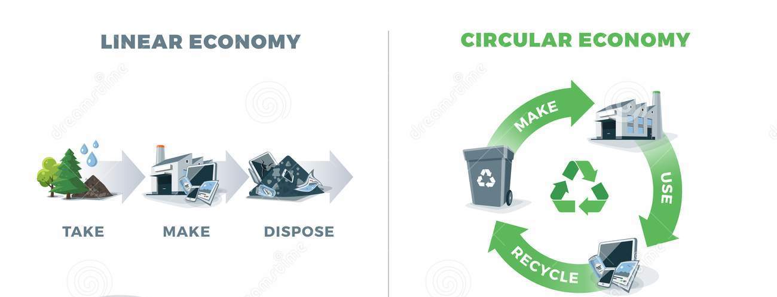
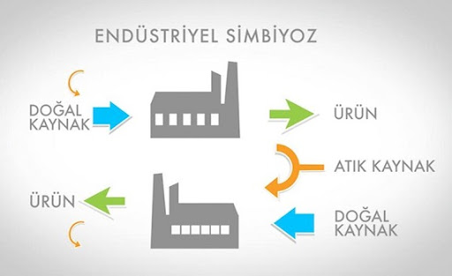


BİZİ NE BEKLİYOR?
01
02
03
04
05
06
Yeni bir sanayi yapısı
Rekabette emisyon yoğunluğu
tonCO₂/ton ürün
Dinamik bir regülasyon
Diğer regülasyonları etkileme
Yenilenebilir enerjiye geçiş
Yeni Uygunluk Değerlendirme Yapısı

Slide 29
2.
SANAYİCİMİZ NELER YAPMALI?
Notes:
Bugün gerçekleştireceğim sunumda kurumsal sera gazı emsiyonlarının raporlanması- son zamanlarda kurumsal karbon ayak izi olarak adlandırılan raporlama sistemi üzerinden bilgilendirme yapacağım. Farklı olarak sistematik bir bakış açısıyla kurumsal emisyonların raporlanması üzerinde duracağım.

Slide 30


Slide 31
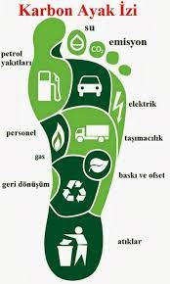
KARBON AYAKİZİ NEDİR?
Karbon ayakizi bireylerin yaşamsal faaliyetleri veya kurum/kuruluşların ürün veya hizmetlerini sunarken enerji ve fosil kaynak tüketimi, ulaşım, tedarik zinciri ve üretim faaliyetleri sonucu oluşan toplam sera gazı emisyonlarının ton cinsinden karbondioksit eşdeğerinin (tCO2e) ölçüsü olarak tanımlanabilir.
Herhangi bir ürüne veya hizmete özel olarak hesaplanabileceği gibi, kurum/kuruluşların tüm faaliyetleri için de hesaplanabilir.

Slide 32
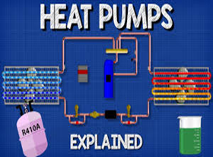
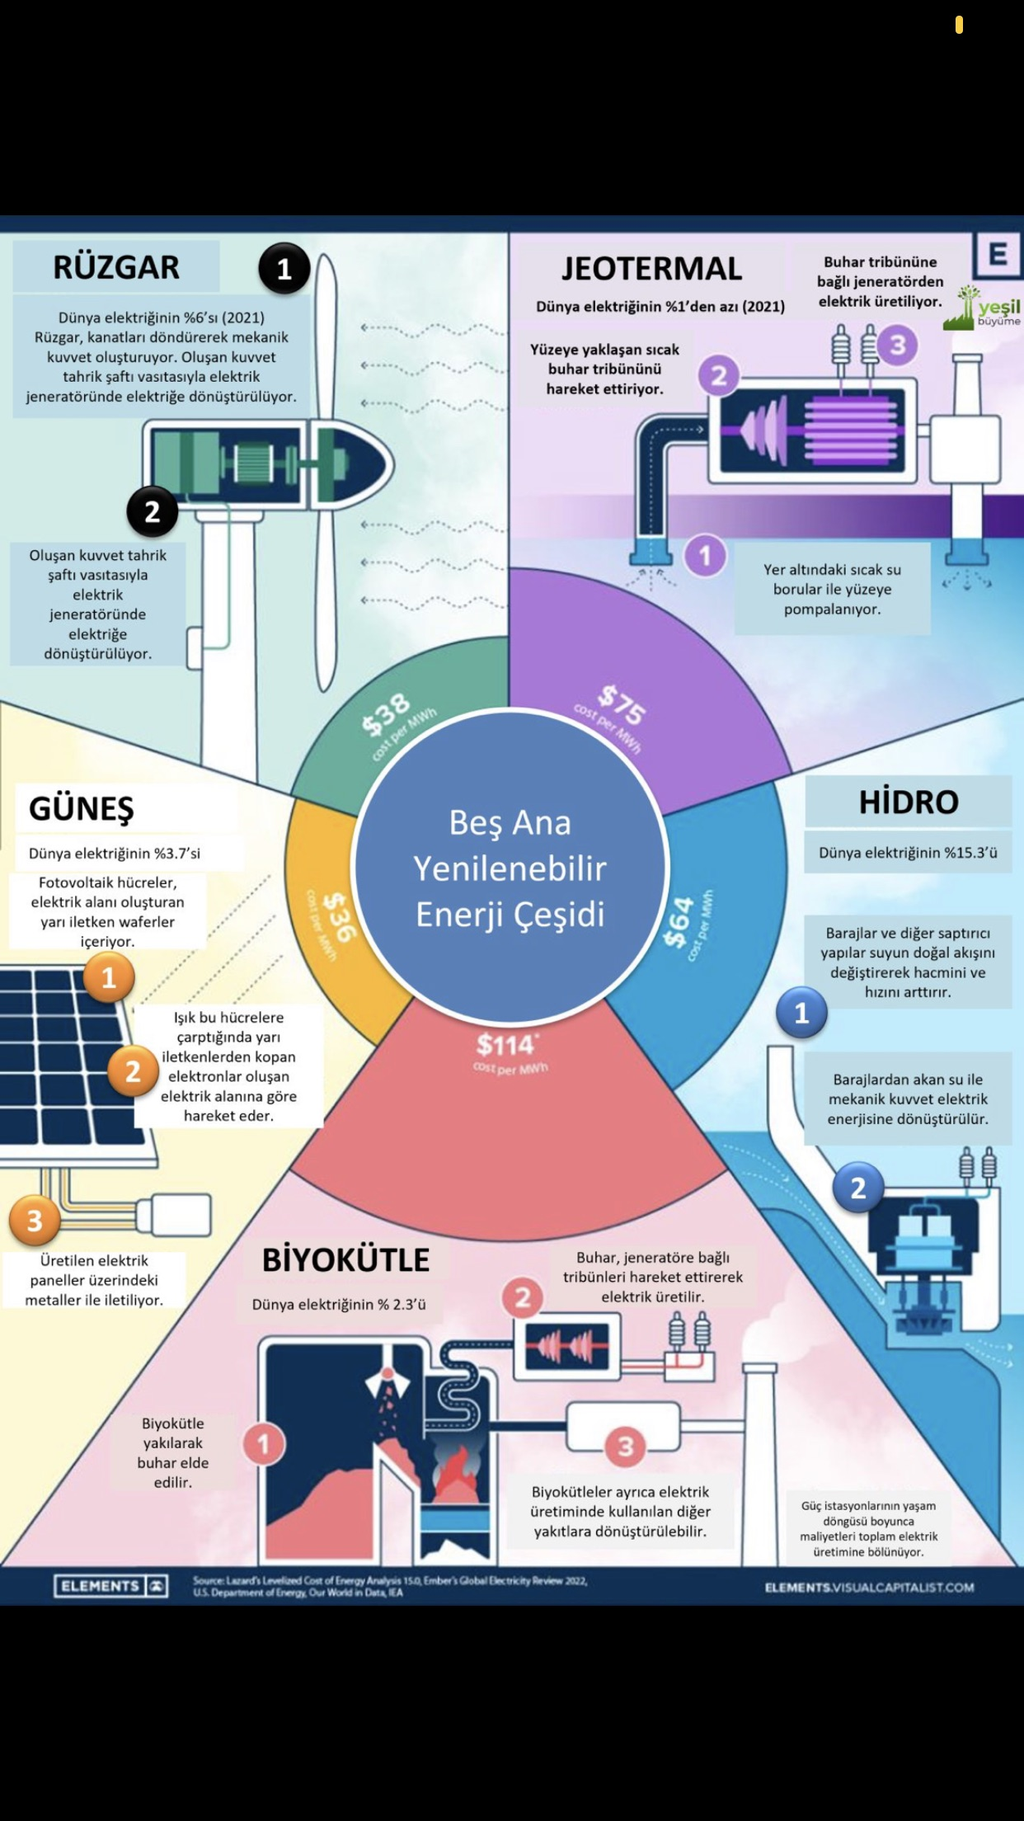

Temiz Enerji Dönüşümü:
Enerji Sisteminin Dekarbonizasyonu
Enerji Verimliliği Çalışmaları
Yenilenebilir, düşük karbonlu alternatif yakıtlara geçiş
Yenilenebilir enerji kullanımına geçiş / kapasitesinin arttırılması
Yenilenebilir hidrojen ve biyometan kullanımının yaygınlaştırılması
Fosil yakıt kullanımının azaltılması / ikamesi
Temiz hidrojen, güneş paneli, rüzgar enerjisi, ısı pompası teknolojileri kapasite
İnovatif Teknolojiler ile ARGE Çalışmaları
Enerji etütleri ile enerji verimliliği analizleri,
Ürün tasarım aşamasında LCA çalışmaları yapılarak düşük emisyonlu üretime geçiş - Ekodizayn,
Döngüsellik,
Dijitalizasyon ve Renovasyon
Endüstriyel Simbiyoz çalışmaları

Slide 33
PROJE FİNANSMAN
ARAÇLARI
Paris Anlaşması Onaylama Sürecinde 3,1 Milyar € bütçeli Mutabakat Muhtırası imzalandı.
IPA 3 2021-2027 Mali döneminde 300 proje için 3,5 Milyar € talep edilmiş,
- 2021 yılı için 16 projeye 210 Milyon € onaylandı. 60 Milyon €’ luk 7 proje AYM ile ilgili.
IPA 2 (Katılım öncesi mali yardım aracı) mali dönemi için AYM kapsamında 111 Milyon € bütçeli 24 proje devam ediyor.
- 2022 yılı için çalışmalar devam ediyor 13 adet AYM’ye hizmet eden 60 Milyon €’ luk proje başvurusu yapıldı.
AB Birlik Programları kapsamında mali destek sağlanabiliyor. Ufuk Avrupa Programı kapsamında, AB üye Ülkeleri ve katılımcı Ülkeler için 95,5 Milyar €’ luk bir fon sağlanıyor. Bu fonlar Yeşilleşme ve Dijitalleşme için kullanılacak.
Ufuk Avrupa Programı kapsamında;
- Dijital Endüstri ve Uzay alanı için 15,5 Milyar €
- İklim, Enerji ve Hareketlilik alanı için 15 Milyar €

Slide 34
PROJE FİNANSMAN
ARAÇLARI
AB Sürdürülebilir Kalkınma Fonu + ;
Türkiye’ de Yatırım Platformu oluşturulacak. Hibe değil, avantajlı kredi sağlanacak veya belli miktarda yatırım yapılması durumunda çeşitli mali kuruluşlardan fon sağlanacak
Şehir Eşleştirme Programı; 2,5 Milyar € bütçeli AB’ deki yerel yönetimler ile Ülkemizdeki yerel yönetimler, STK’lar, Üniversiteler, Kalkınma Ajansları ortaklık yapabilir.
- Life Programı (Çevre ve İklim Eylemleri); 2021 yılı için 580 Milyon € bütçeli 33 çağrı açıldı cevap bekleniyor
Sınır Ötesi İş Birliği Programı; Dijitalleşme, Yeşilleşme, Yeşil Avrupa
- Türkiye - Bulgaristan sınır şehirleri için
- Karadeniz Havzası (Sahil Yerel Yönetimleri)
- Akdeniz (Sahil Yerel Yönetimleri)
- Yatırım AB Programı; Pandemiden dolayı yatırımlarda 20 Milyar $’ lık gerileme var, bu program gerilemenin telafisi olarak kullanılacak.

Slide 35
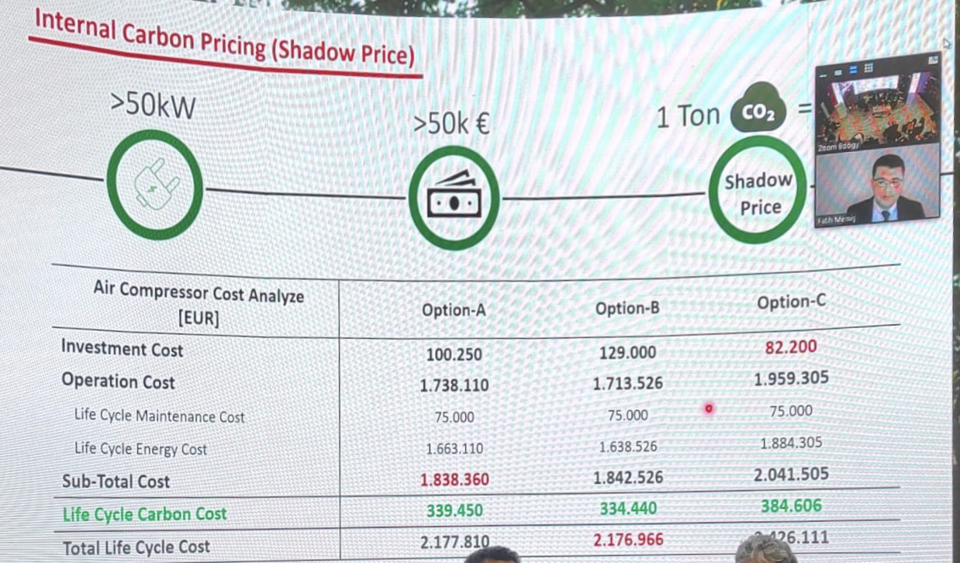
KARBON MALİYETİ DİKKATE ALINMALI
Karbon maliyetleri artık finansal tablolarda yerini almaya başladı. Hem gider kaleminde hem de gelir kaleminde finansal değerlendirmeler yapılarak karar alınıyor.

Slide 36






01
Tesis profesyonel yöneticilerinin bu dönüşüm için liderlik etmesi çok önemli
LİDERLİK
KISA, ORTA ve UZUN
VADELİ HEDEFLER
VE
YATIRIMLARI PLANLAMA
Dijital ve Yeşil Dönüşüm için yatırım planlamaları hazırlanmalı
02
İZLEME, TAKİP ETME, ÖLÇME VE KARŞILAŞTIRMA
03
Belirlenen hedeflere ulaşımın etkin kontrolü, raporlanması ve etkin değerlendirilmesi

Slide 37
TEŞEKKÜRLER
Mehmet ERGÜN
Çevresel Gözetim Ve Doğrulama Müdürü,
Baş Doğrulayıcı, Eğitmen
Ulusal MRV | ICAO CORSIA | TS EN ISO 14064-1
mergun@tse.org.tr
Tel: 0532 766 7394

